Slide 1
MACHINE LEARNING
Linear Regression -

Slide 2
Linear regression
In questa lezione vedremo più in dettaglio la linear regression e i metodi di ottimizzazione ad essa corrispondenti
Inoltre, inizieremo a parlare di testing e di performance

Slide 3


Notazione
x_{j}, j = 1, …, d-1 → variabili indipendenti/features
x = [x₁, ..., x_{d-1}] → feature vector (con d-1 feature)
x = [1, x₁, ..., x_{d-1}] → feature vector (con x₀=1)
y → variabile dipendente/target
(x^{(i)}, y^{(i)}), i = 1, …, n → training sample generico
y = h(x) → funzione di predizione/funzione ipotesi
→ weight/parameter vector
→ Loss function

Slide 4


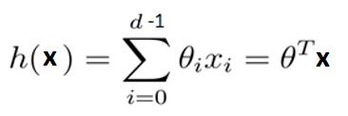
Regressione lineare
Come abbiamo visto nella lezione precedente, nella Linear Regression, assumiamo che la relazione tra l’input x e l’output y della funzione ipotesi sia lineare:
o, scritto in forma equivalente:
Usando la notazione x₀ = 1 («intercept term»):

Slide 5
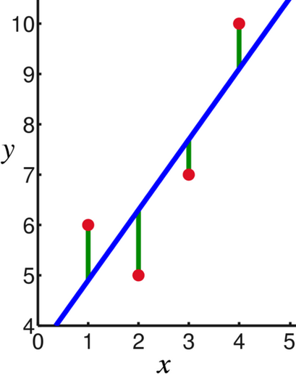

Scegliamo la loss function
Per trovare i parametri appropriati, definiamo la seguente funzione di costo (loss function) detta dei «minimi quadrati» (Least Squares):
Importante: utilizzando la precedente definizione di h(), J() è continua e differenziabile

Slide 6
Esempio
h_{[a,b]}(x) = ax + b
T = {(1,6), (2,5), (3,7), (4,10)}
J([a,b]) = ½ [ ((a + b) – 6)² +
((2 a + b) – 5)² +
((3 a + b) – 7)² +
((4 a + b) – 10)² ]

Slide 7
Least Squares loss function
La stessa loss function ai minimi quadrati definita prima può essere usata per trovare i parametri di h() utilizzando strategie diverse:
Gradient descent (soluzione iterativa)
Closed-form solution (soluzione diretta)

Slide 8
Soluzione 1: Gradient Descent
Nel caso specifico della regressione lineare, il Gradient Descent prende anche il nome di Least Squares Algorithm

Slide 9

Calcolo del gradiente
Devo ora calcolare il gradiente di J()
Iniziamo, per semplicità, supponendo di avere un unico sample: T = {(x, y)}
Devo calcolare le derivate parziali di J() rispetto ad ogni parametro:

Slide 10
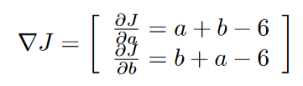
Esempio
h_{[a,b]}(x) = ax + b
T = {(1,6)}
J([a,b]) = ½ [ ((a + b) – 6)²] = ½ [ a² + b² + 2 ab – 12 a – 12 b + 36] =
= ½ a² + ½ b² + ab – 6 a – 6 b + 18

Slide 11
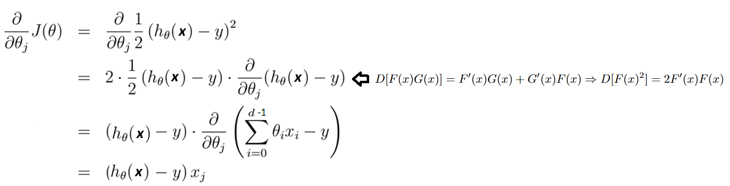
Gradiente con un solo sample: derivate parziali
Veniamo al caso generale in cui, come anticipato, assumeremo inizialmente di avere un unico sample: T = {(x, y)}
Calcolo le derivate parziali di J() rispetto al (generico) parametro j-esimo:

Slide 12
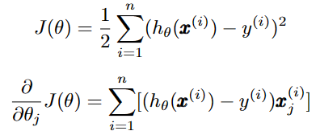
Gradiente calcolato con tutti i sample:
derivate parziali
Nel caso generale, quando T è composto da n samples, ho (per la proprietà lineare della derivata):

Slide 13
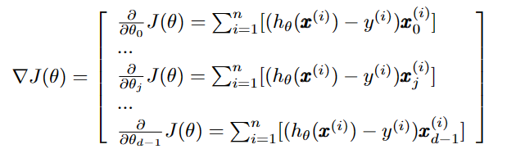
Gradiente con tutti i sample
Quindi, nel caso di n samples, il gradiente è:

Slide 14
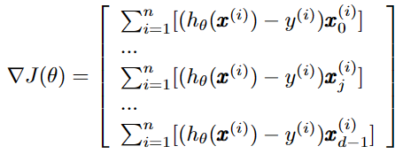
Batch vs Stochastic Gradient Descent
L(w_{t}) può essere calcolato usando strategie diverse per “accumulare l’errore”:
Batch Gradient Descent: uso tutto il dataset (n esempi) ad ogni passo

Slide 15
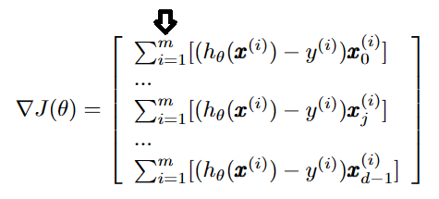
Batch vs Stochastic Gradient Descent
Stochastic Gradient Descent: uso un sott’insieme piccolo B (|B| = m, m>= 1) del dataset, scelto in maniera random ad ogni iterazione
B (detto “mini-batch”) può avere anche cardinalità 1
Usando un batch B invece che tutto T ho un risparmio computazionale
Tuttavia, lo Stochastic Gradient Descent è più instabile

Slide 16
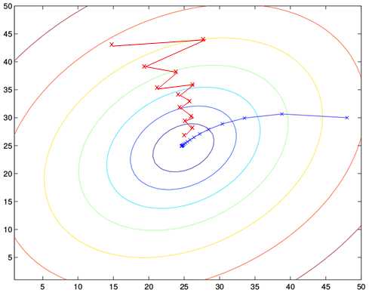
Gradient Descent: Esempio
Batch Gradient Descent
Stochastic Gradient Descent

Slide 17


Batch Gradient Descent
Nel caso del Least Squares, ovvero quando J(ϴ) è definita come somma di quadrati, il Gradient Descent diventa:
Inizializzo ϴ in maniera random, t:= 0
Iterazione t-esima:
Per ogni j= 0, …, d-1:
If Condizione-di-Terminazione = true
then return current ϴ
Dove la “Condizione-di-Terminazione” può essere, e.g., uno dei seguenti casi:
J(ϴ) è sufficientemente piccolo
Il modulo del gradiente è abbastanza vicino allo 0
Il numero di iterazioni t è abbastanza grande

Slide 18
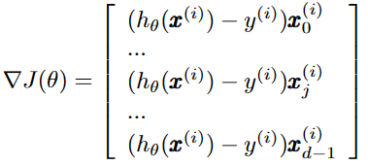

Stochastic Gradient Descent
Il Least Squares con un mini-batch di un singolo sample (B = {(x^{(i)}, y^{(i)})}, m = 1) può essere scritto come:
Inizializzo ϴ in maniera random
Per ogni sample (x^{(i)}, y^{(i)}) in T:
Per ogni j= 0, …, d-1:
If Condizione-di-Terminazione = true,
then return current ϴ
Torna ad a)

Slide 19
Soluzione 2: closed form solution
Nel caso specifico della regressione lineare, si può dimostrare che la funzione di costo precedentemente definita (minimi quadrati, Least Squares) è convessa.
Per cui possiamo trovare il minimo globale direttamente (in maniera diretta) ponendo a zero il gradiente
Vedremo che ciò porta alla formulazione di un sistema di equazioni lineari che può essere facilmente risolto con tecniche standard

Slide 20

Soluzione 2: closed form solution
Obiettivo: trovare il minimo formulando il problema come segue:

Slide 21
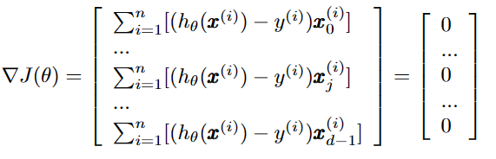
Soluzione 2: closed form solution
E’ un sistema lineare di d equazioni e d incognite
Le d incognite sono: ϴ₀, …, ϴ_{d-1}

Slide 22
Forma matriciale del sistema
Per capire meglio che si tratta di equazioni lineari e per risolvere il sistema utilizzando i metodi noti di algebra lineare, lo riformulo utilizzando la forma matriciale

Slide 23
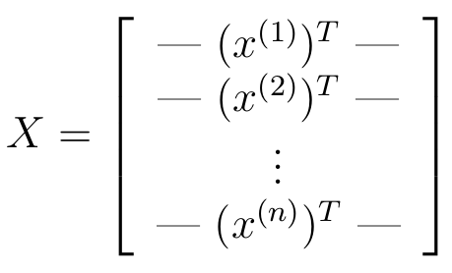
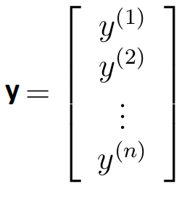
Forma matriciale del training set
Raggruppiamo i feature vector nella design matrix:
Raggruppiamo le label nel
target vector:

Slide 24
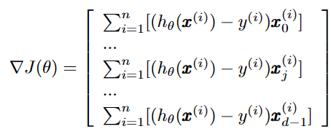

Forma matriciale del gradiente
Con un pò di algebra, posso riscrivere questo:
Così:

Slide 25
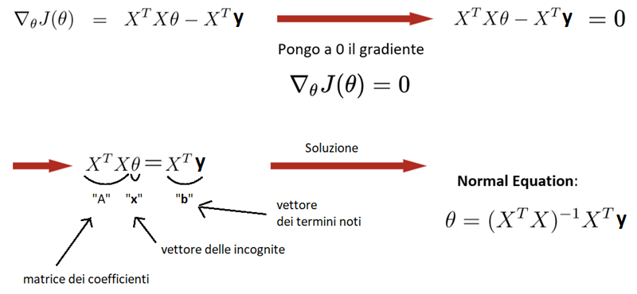
Sistema di equazioni lineari (forma matriciale)

Slide 26
Closed form solution
Non è detto che usare la Normal Equation sia più vantaggioso che usare il Gradient Descent
Questo perché inverire X^{T}X può essere computazionalmente oneroso se X è grande
In generale, mentre la closed form solution può essere usata con la regressione lineare e la Least Squares loss function, come abbiamo detto più volte, per altri task di ML/loss function, tipicamente NON riesco ad usare una closed form solution
Viceversa, il Gradient Descent è una soluzione abbastanza generale

Slide 27


Slide 28

Notazione
n → numero di esempi di testing
(x^{(i)}, y^{(i)}) i = 1, …, n → testing sample generico
i = 1, …, n → prediction (rispetto al testing sample i-esimo)

Slide 29
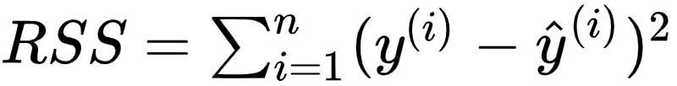

Residual _____ _____
Residual Sum of Squares:
Residual Standard Error – La radice di RSS normalizzato rispetto al numero degli esempi e delle feature:

Slide 30

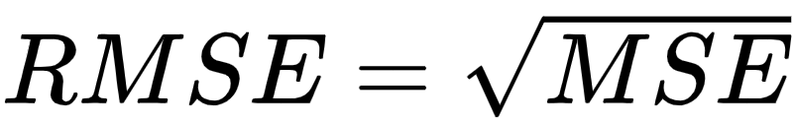

[_____] Mean _____ Error
Mean Squared Error:
Root Mean Square Error:
Mean Absolute Error:

Slide 31
Riferimenti
A tu per tu col Machine Learning. L'incredibile viaggio di un developer nel favoloso mondo della Data Science, Alessandro Cucci, The Dot Company, 2017 [cap.4]
Pattern Classification, second edition, R. O. Duda, P. E. Hart, D. G. Stork, Wiley-Interscience, 2000
The elements of statistical learning, Trevor Hastie, Robert Tibshirani, Jerome H. Friedman, New York: Springer series in statistics, 2001 [cap.3]
An introduction to statistical learning, Gareth M. James, Daniela Witten, Trevor Hastie, Robert Tibshirani, New York: Springer, 2013 [cap. 3]
https://see.stanford.edu/materials/aimlcs229/cs229-notes1.pdf

